Slide 1

CURSO
DE DATA SCIENCE
Ing. Virginia Marich

Slide 2
¿Dónde estamos en relación al material?
Módulo 1 -Unidad Nº2
Módulo 2 -Unidad Nº1
Estadística fácil para un Data Scientist
Aplicación de herramientas informáticas al Ciclo de Vida de los Datos - Fase I
Módulo 2 -Unidad Nº2
Aplicación de herramientas informáticas al Ciclo de Vida de los Datos - Fase II

Slide 3

Temario
Paso Nº5 Exploración y Visualización de datos
Tableau: generación de dashboards ejecutivos
Fundamentos de la fase de modelado

Slide 4
Temario
Paso Nº5 Exploración y Visualización de datos
Tableau: generación de dashboards ejecutivos
Fundamentos de la fase de modelado

Slide 5
Fundamentos en la visualización de datos
Ejemplificación: Visualización de datos con Matplotlib
Ejemplificación: Visualización de datos con Seaborn
Ejemplificación: Visualización de datos en Python - Caso

Slide 6
Temario
Paso Nº5 Exploración y Visualización de datos
Tableau: generación de dashboards ejecutivos
Fundamentos de la fase de modelado

Slide 7
Tableau: generación de dashboards ejecutivos
Tableau public
Ejercicio: Creación de dashboard en Tableau

Slide 8
Temario
Paso Nº5 Exploración y Visualización de datos
Tableau: generación de dashboards ejecutivos
Fundamentos de la fase de modelado

Slide 9
Fundamentos de la fase de modelado
APRENDIZAJE ESTADISTICO
MODELO
MACHINE LEARNING
PROGRAMACIÓN

Slide 10
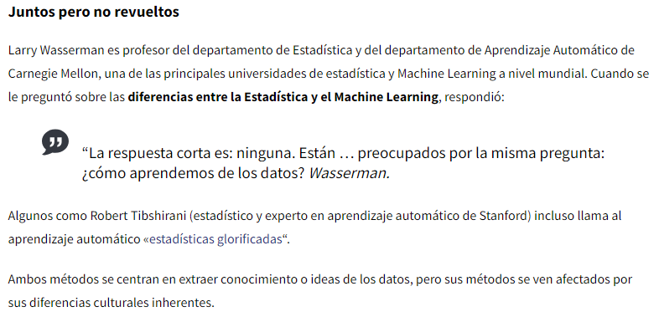
Fundamentos de la fase de modelado
APRENDIZAJE ESTADISTICO
MODELO
MACHINE LEARNING
PROGRAMACIÓN

Slide 11
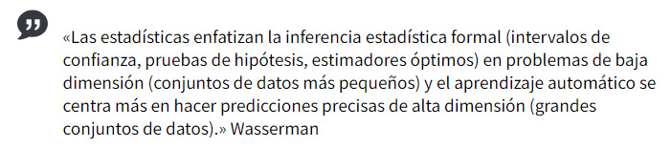
Fundamentos de la fase de modelado
APRENDIZAJE ESTADISTICO
MODELO
MACHINE LEARNING
PROGRAMACIÓN

Slide 12



Machine Learning
Estadísticas
Programación
ML
Inteligencia Artificial
Algoritmo

Slide 13
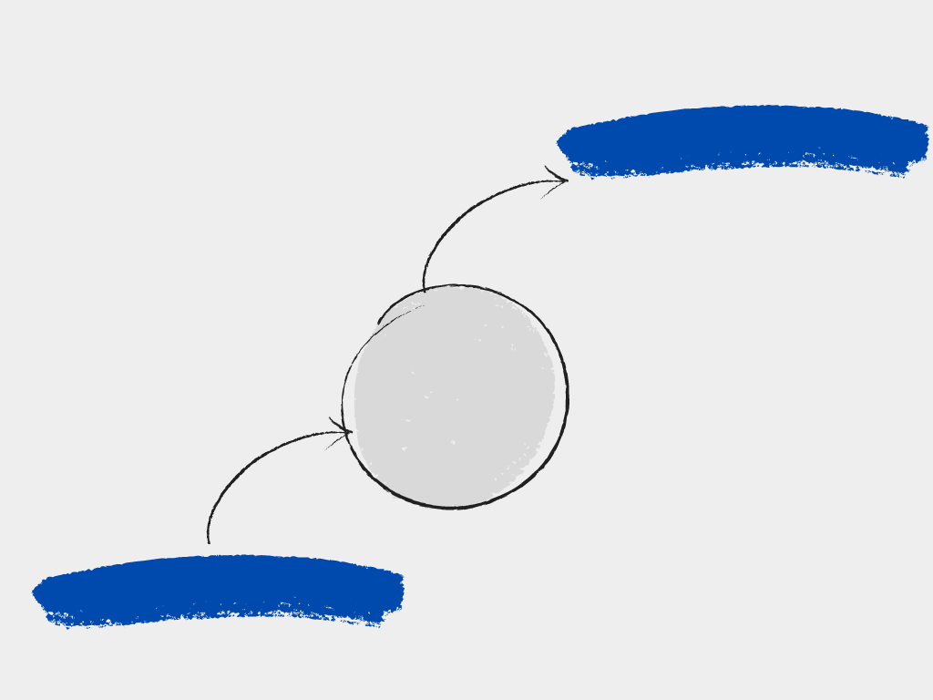
Machine Learning
Predicciones
Notebook 1: Predicciones de admisión de un alumno en función de sus notas
Notebook 2: Segmentación de clientes y customización de ofertas
Notebook 3: Detección de fraudes
Modelos de ML
Datos

Slide 14
¿Cuándo utilizar Machine Learning?
Muchas características
Datos complejos y no estructurados
Volumen

Slide 15
Machine Learning
Puesta en produccion
Datos de entrenamiento
Si
Conocimiento del problema y selección de modelo
¿Es correcto el resultado?
Entrenamiento de un modelo de ML
Evaluación
No
Datos de prueba
Iteración

Slide 16
Machine Learning
DATA SET LIMPIO
PREPARACIÓN DE DATOS
FEATURE SELECTION
DATA SET DE INTERES
TRAIN
TEST

Slide 17
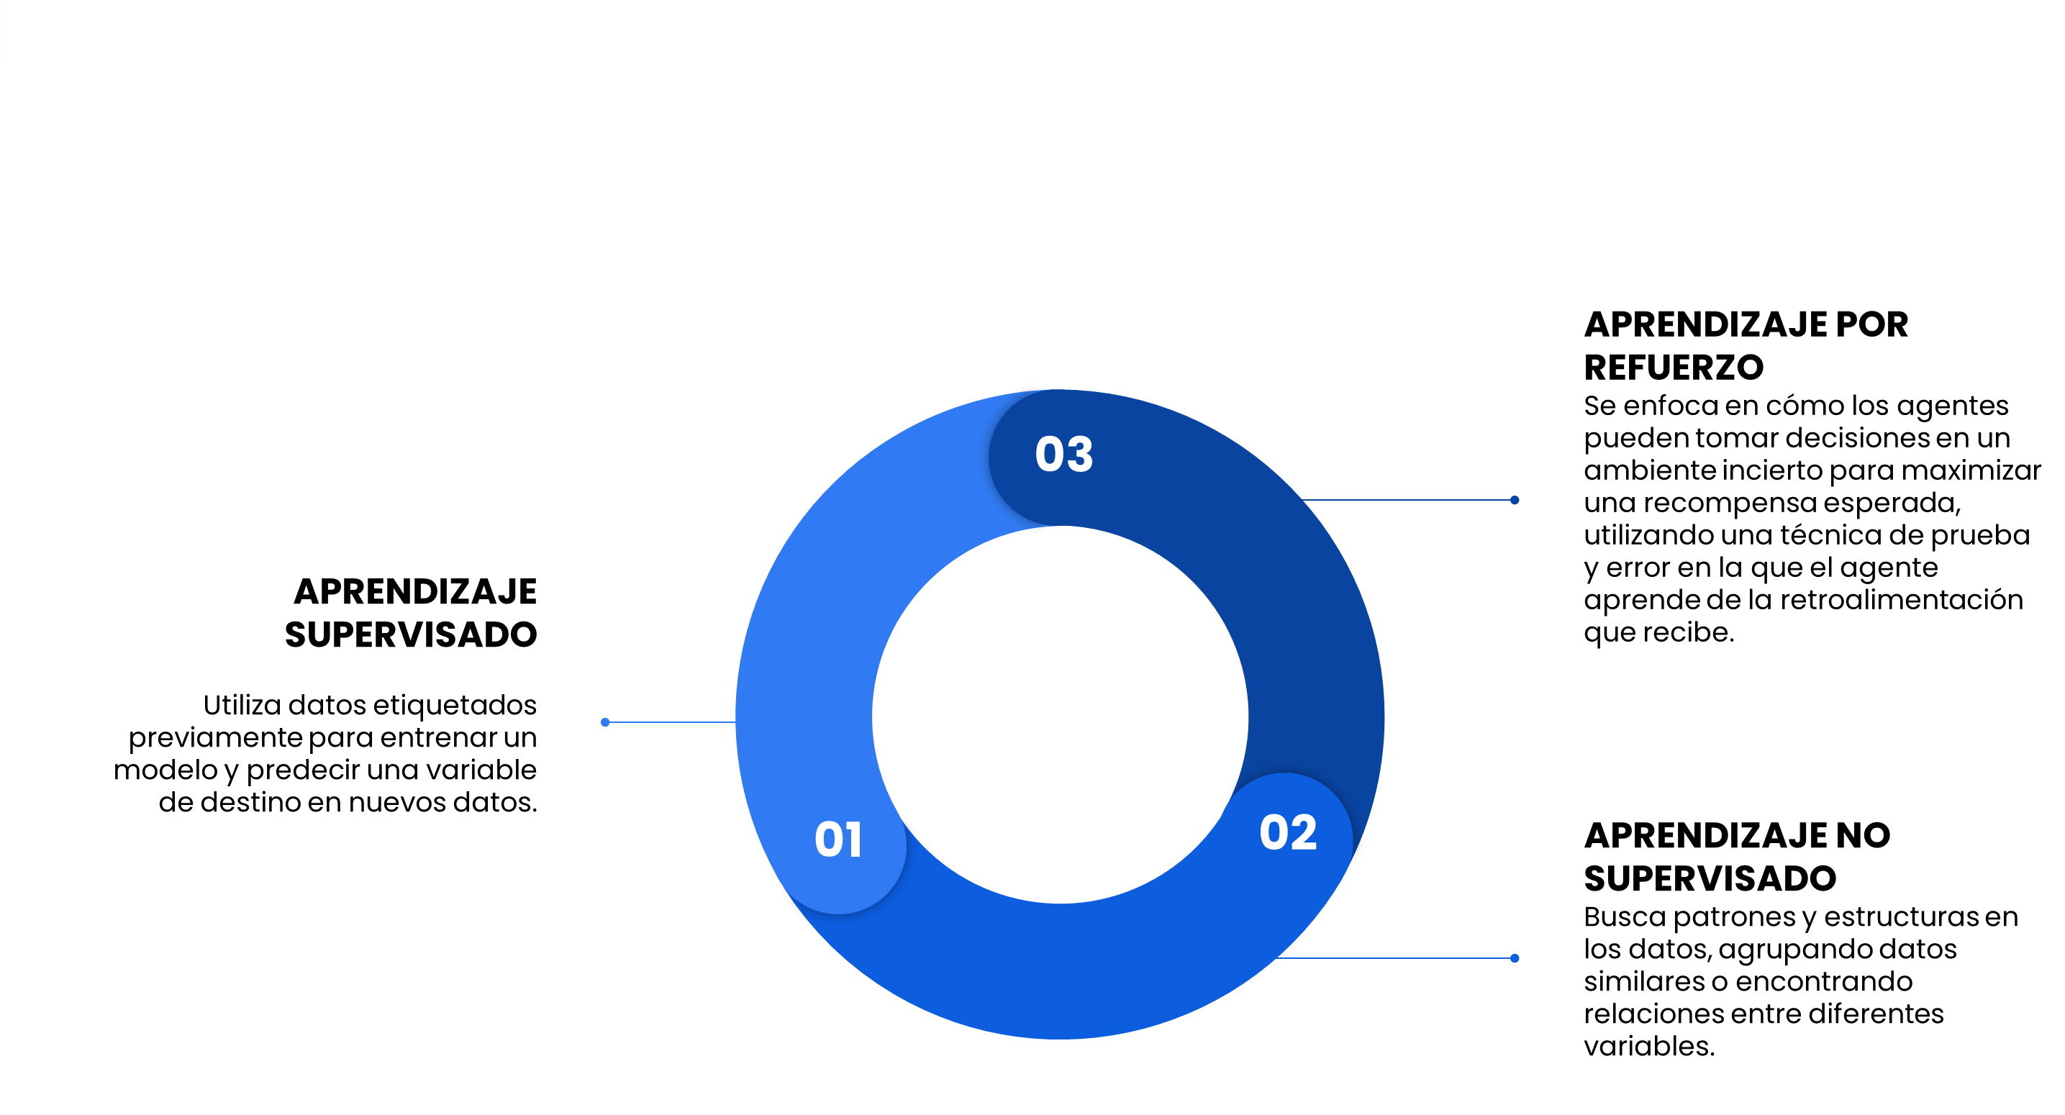
Tipos de modelos de Machine Learning
Curso de Data Science / Modulo 1 / Unidad 2 / Estadística fácil para un Data Scientist

Slide 18
Aprendizaje supervisado
X (correo nuevo)
Datos etiquetados de entrenamiento
Algoritmo de aprendizaje Supervisado
f
Y (predicción
Spam o no spam)
Datos etiquetados
Correo Electrónico | Longitud | Número de Palabras | Número de Enlaces | Clasificación
correo1@example.com | 120 | 25 | 3 | No Spam
spam@spammy.com | 80 | 15 | 5 | Spam
oferta@ofertas.com | 150 | 30 | 2 | No Spam
ganador@loteria.com | 90 | 10 | 1 | Spam
amigo@example.com | 100 | 20 | 4 | No Spam
Entradas
Salida

Slide 19
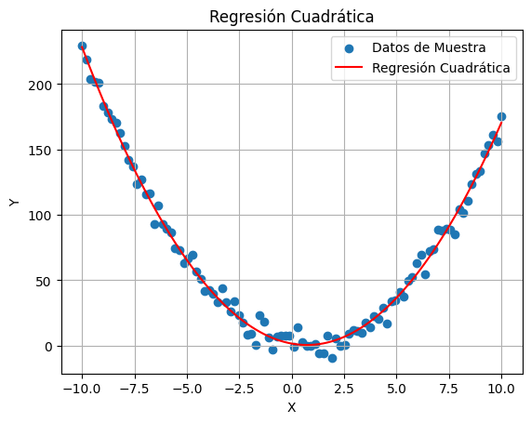
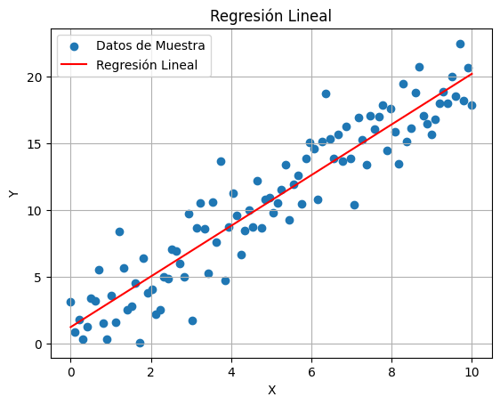
Aprendizaje supervisado
REGRESIÓN
Intenta predecir valores continuos

Slide 20
Aprendizaje supervisado
REGRESIÓN
Intenta predecir valores continuos
Habitaciones | Tamaño (pies cuadrados) | Ubicación | Baños | Precio de Venta (en miles de dólares)
3 | 1500 | Suburbio A | 2 | 250
4 | 2000 | Suburbio B | 1,5 | 320
2 | 1200 | Centro | 2,5 | 180
5 | 2500 | Suburbio A | 3 | 400
3 | 1600 | Centro | 2 | 280
Valor continuo que se intenta predecir

Slide 21
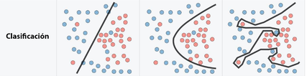
Aprendizaje supervisado
CLASIFICACION
Intenta predecir valores discretos

Slide 22
Tipos de modelos de Machine Learning
Curso de Data Science / Modulo 1 / Unidad 2 / Estadística fácil para un Data Scientist

Slide 23
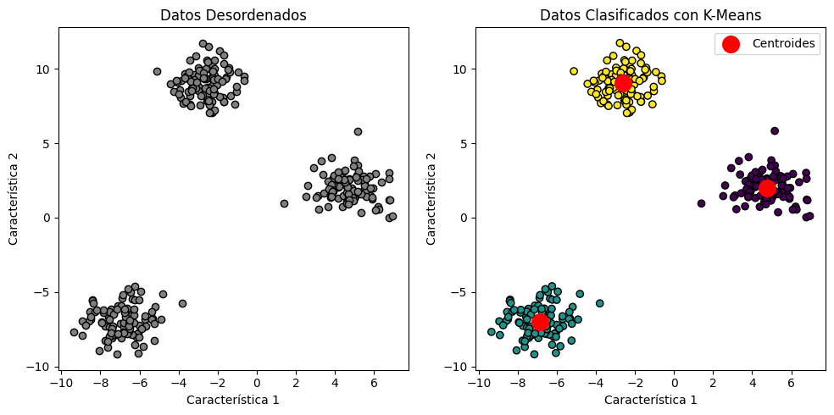
Aprendizaje no supervisado
Algoritmo de aprendizaje No Supervisado
Datos no etiquetados de entrenamiento
f

Slide 24
Tipos de modelos de Machine Learning
Curso de Data Science / Modulo 1 / Unidad 2 / Estadística fácil para un Data Scientist

Slide 25
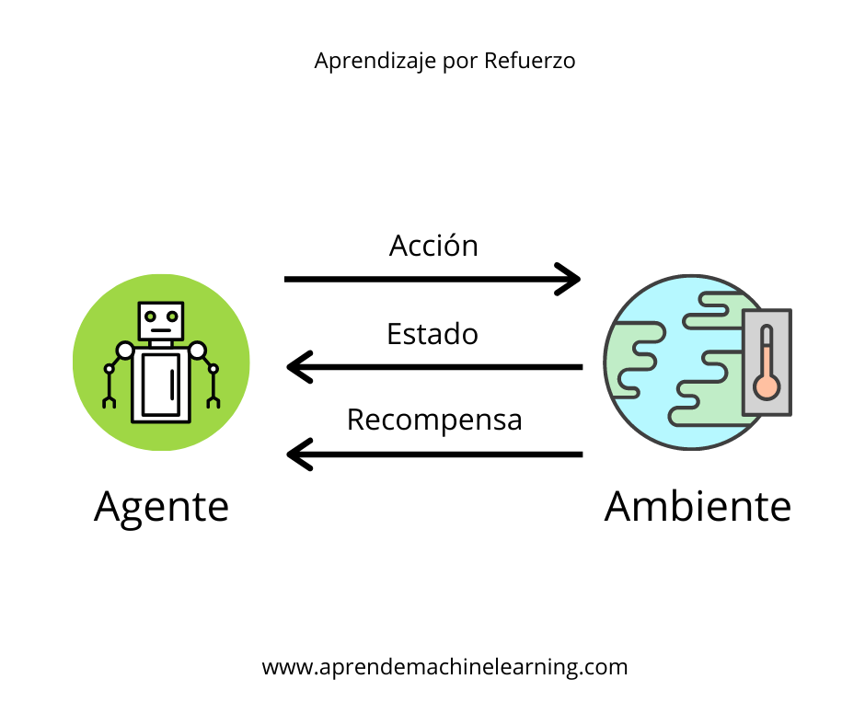
Aprendizaje por refuerzo
Sustento matemático: Procesos de Decisión de Markov

Slide 26
Machine Learning
DATA SET LIMPIO
PREPARACIÓN DE DATOS
FEATURE SELECTION
DATA SET DE INTERES
TRAIN
TEST

Slide 27
Machine Learning
PREPARACIÓN DE DATOS
Codificación de variables categóricas
Normalización o escalado de datos
Notebook de ejemplo

Slide 28
Machine Learning
Codificación de variables categóricas
Calidad del producto:
Excelente
Muy bueno
Bueno
Malo
Ordinales
Variables cualitativas
Nominales
Tipo de producto alimentario:
Frutas
Verduras
Carnes
Lácteos
Notebook de ejemplo

Slide 29
Machine Learning
Normalización o escalado de datos
Características con diferentes escalas o con valores atípicos
Cuando el rendimiento del modelo no es tan bueno, puede probarse la normalización a ver si mejora el rendimiento.
Modelos sensibles a las escalas: aquellos basados en gradientes o distancias
Escalar y transformar rangos de valores de las variables
Misma influencia de las variables en el modelo
Notebook de ejemplo

Slide 30
Machine Learning
DATA SET LIMPIO
PREPARACIÓN DE DATOS
FEATURE SELECTION
DATA SET DE INTERES
TRAIN
TEST

Slide 31
Regresión lineal
Arboles de decisión
SMV
Regresión logística
Random Forest
Aprendizaje supervisado
K-means
DB-SCAN
Aprendizaje no supervisado
PCA

Slide 32
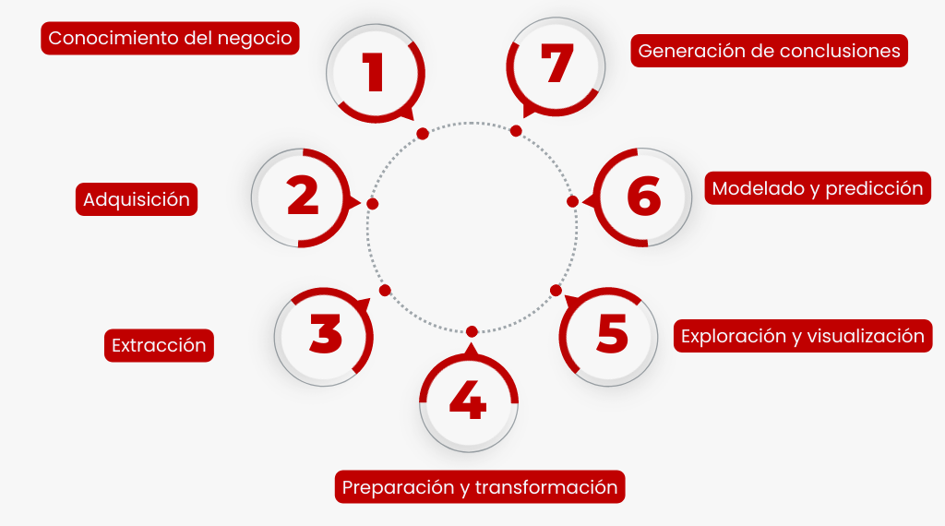
Recordemos…

Slide 33
¡Gracias!

